Slide 1


Slide 2
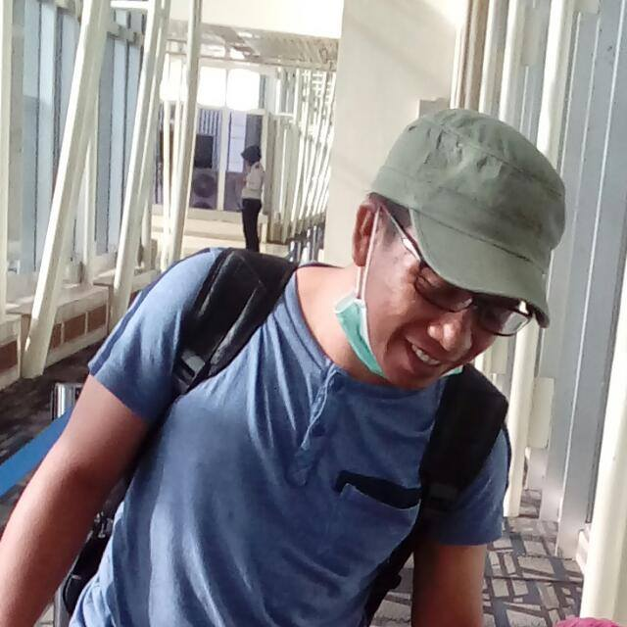
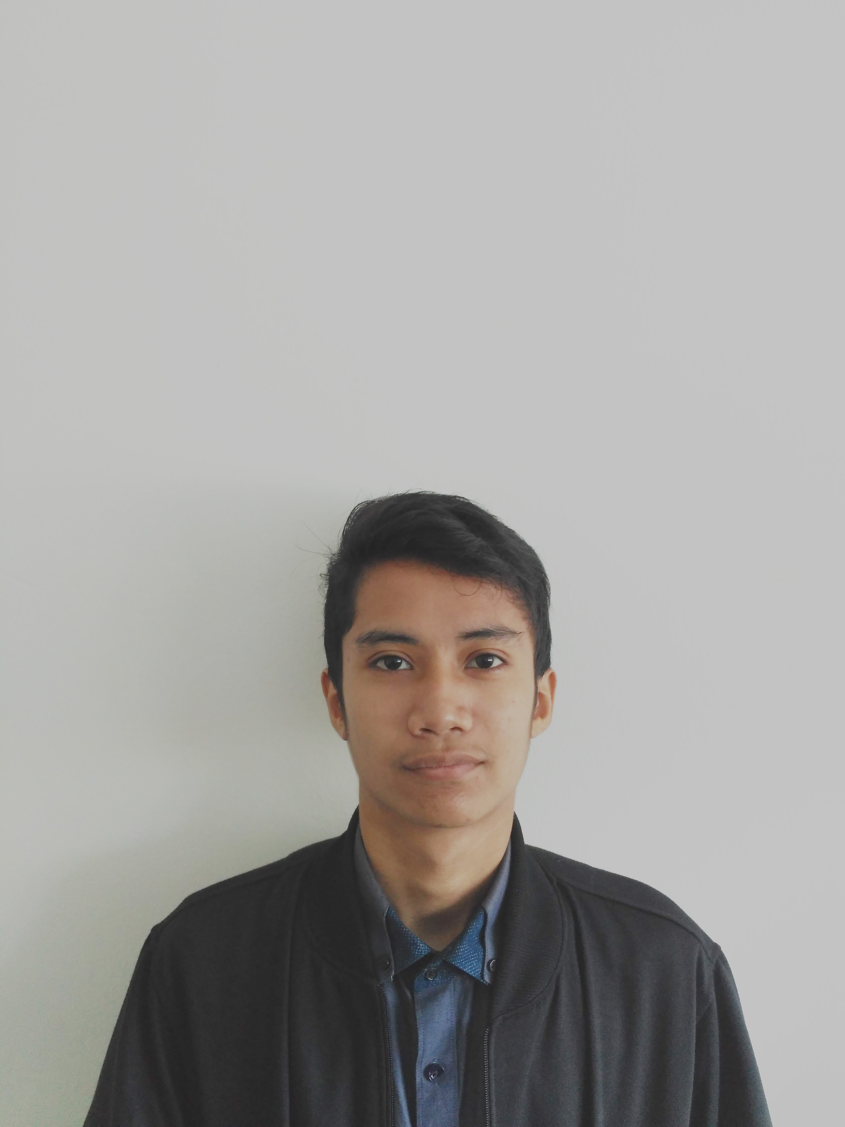
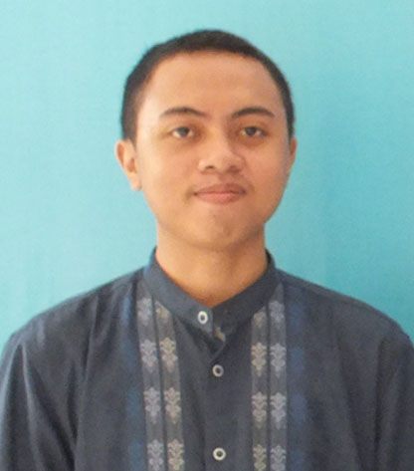
OUR TEAM
PEMBIMBING
Rahman Takdir M.KOM
Developer
Adnan Kasim
Designer
Moh Zulkifli Katili

Slide 3

Latar Belakang
PEMILIHAN
BEM KAMPUS
Harga Mati!
Demokrasi

Slide 4

KENDALA SAAT PEMILIHAN BEM
Dalam setiap kali pelaksanaan pemilihan, anggaran
bisa lebih dari 100 juta tergantung banyak fakultas dan Mahasiswa
Konsumsi Panitia
Honor Saksi
Keamanan
Pengadaan kertas, perlengkapan dll
Anggaran/Biaya Besar

Slide 5

KENDALA SAAT PEMILIHAN BEM
Oknum pengintervensi di TPS
Kontrak Politik (Paslon dan Ormawa)
Paksaan memilih pasangan calon yang seormawa/sepaguyuban
Golput Berjamaah
Intervensi Ormawa
Pada Pemilih

Slide 6
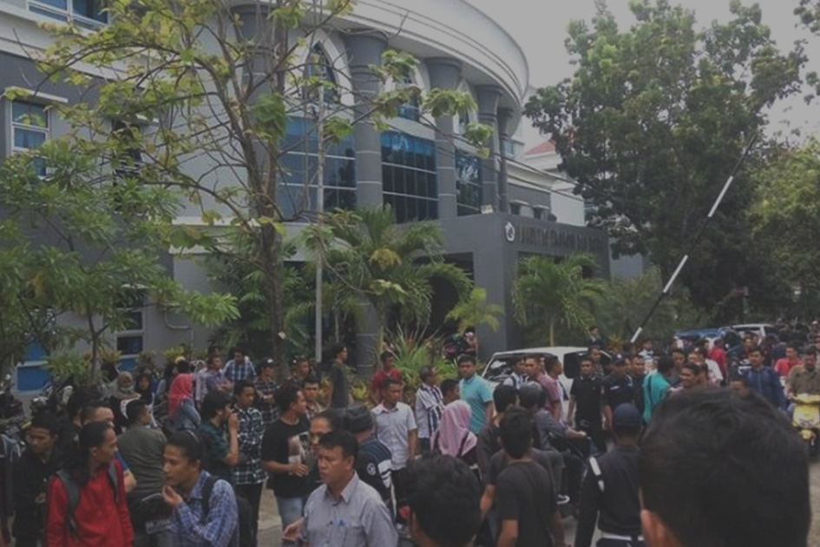
RUSUH KARENA INTERVENSI OKNUM ORMAWA

Slide 7
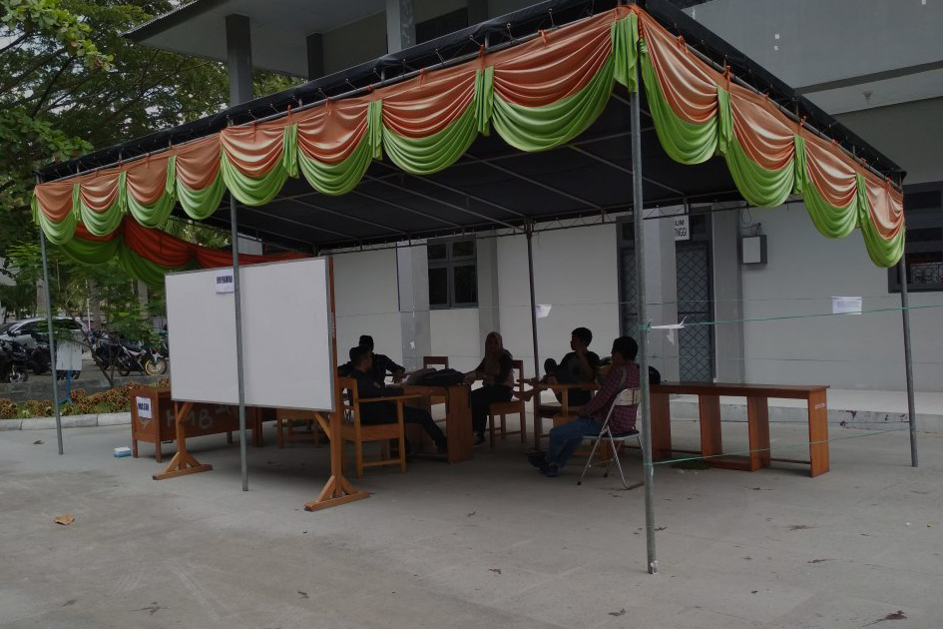
GOLPUT BERJAMAAH DI FATEK

Slide 8

TENTANG BEMVOTE
Bemvote adalah sebuah platform web yang disediakan khusus untuk mengelola pemilihan ketua dan wakil ketua BEM kampus, secara tersentralisir, sehingga keseragaman manajemen dan totalitas dapat diperoleh sekaligus.

Slide 9



SOLUSI BEMVOTE
Kemudahan
Bemvote adalah sebuah aplikasi web, sehingga Pemilihan dapat diakses tanpa perlu mengantri
Hemat Anggaran
Menghemat kertas dan jumlah pengadaan panitia di tiap TPS
Tersentralisir
Mudah dalam monitoring dan pengelolaan

Slide 10
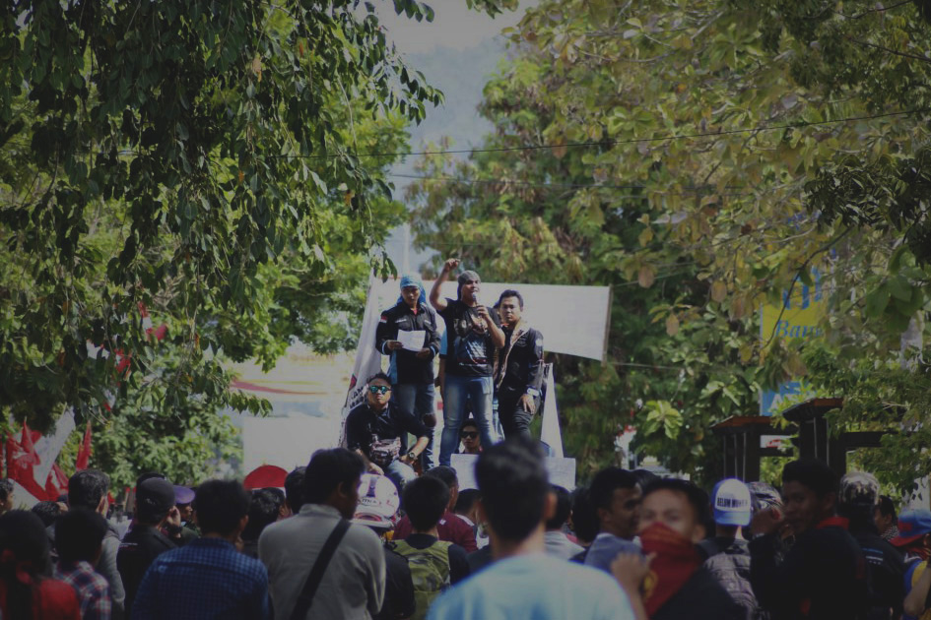
MANFAAT BEMVOTE
Meningkatkan
Angka partisipasi dan euforia demokrasi khususnya di dunia kampus.
Kemudahan akses informasiterkait hasil pemilihan
Integrasi teknologi dengan kegiatan mahasiswa
Menurunkan
Biaya penyelenggaraan
Tindakan intervensi pada pemilih
Waktu tunggu pemilih di tps

Slide 11

FITUR LAYANAN
Coblos Paslon
Jumlah Pemilih, Golput, dll
Detail Paslon
Biodata, Fakultas, Koalisi Paslon dll
Statistik Pemilihan
Jumlah Pemilih, Golput, dll
Pemilih
Live Count
Perhitungan Hasil Suara
user
Fitur

Slide 12



FITUR LAYANAN
Data Pemilih
Data mahasiswa yang memilh
Detail Paslon
Biodata, Fakultas, Koalisi Paslon dll
Statistik Pemilihan
Jumlah Pemilih, Golput, dll
Wadek 3
Warek 3
Operator
/Panitia
Live Count
Perhitungan Hasil Suara
user
Fitur

Slide 13

FITUR LAYANAN
Pemilih - CRUD
Manajemen Data mahasiswa calon pemilih yang diambil dari data SIAT
Pemilihan - Read. Delete
Manajemen data pemilihan, hanya dapat melihat dan membatalkan suara pemilih
Fakultas - CRUD
Manajemen data Fakultas
User - CRUD
Manajemen Data Pasangan Calon
Paslon - CRUD
Manajemen Data Pasangan Calon
Admin
user
Fitur

Slide 14


TPS baru
beralih fungsi sebagai pusat informasi dan tempat berkumpul untuk pesta demokrasi
TPS dan Operator

Slide 15
Bagaimana jika para senior memaksa untuk meminta akun dan password para pemilih, solusinya?

Slide 16

Dengan melarang untuk setiap pemilih mebagikan atau memberitahukan aku siatnya
Adanya mekanisme pencegahan suara dobel, jadi ketika pemilh telah memilih maka laman pilihan tidak dapat lagi diakses, tapi hanya akan menampilkan
Para pemilih bisa langsung mendatangi admin panitia jika pilihannya tidak sesuai dengan aspirasinya, dan admin dapat membatalkan

Slide 17
DEMO
Cara Penggunaan..

